Slide 1
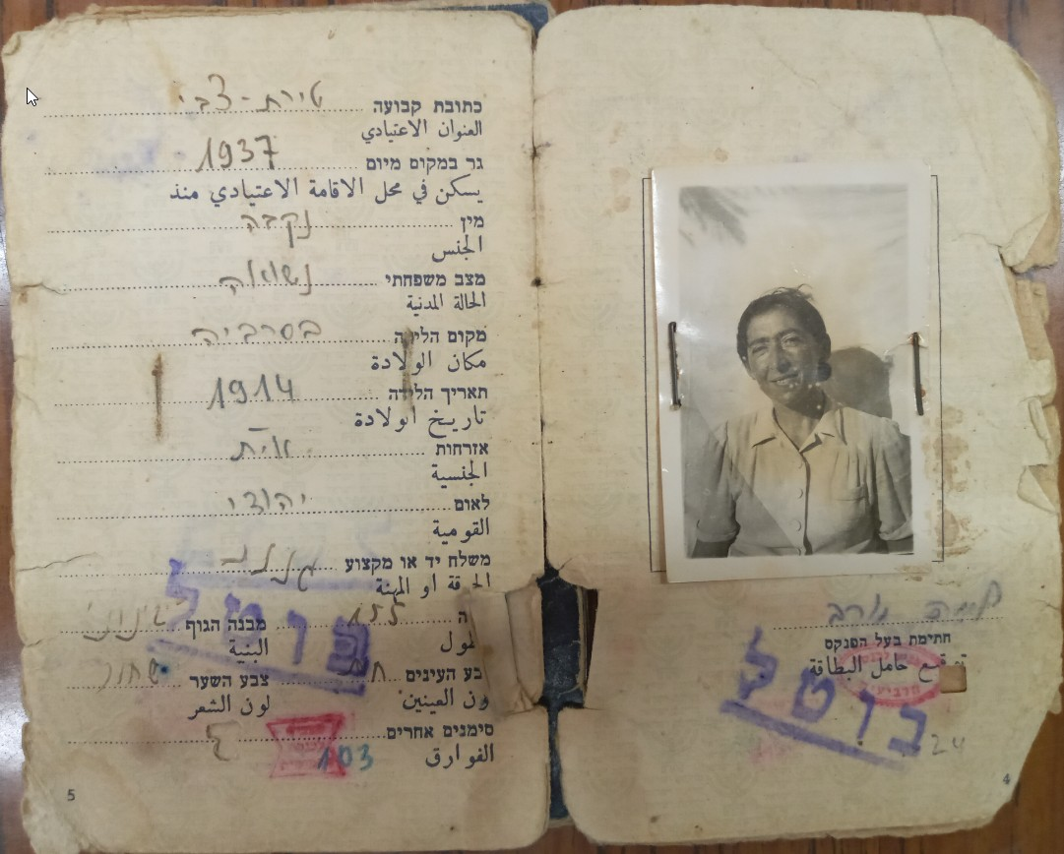
תעודה משנת 1949
אזרחות אי"ת
ארץ ישראלית
משלח יד - גננת
הצביע לכנסת הרביעית
הצביע לכנסת החמישית

Slide 2
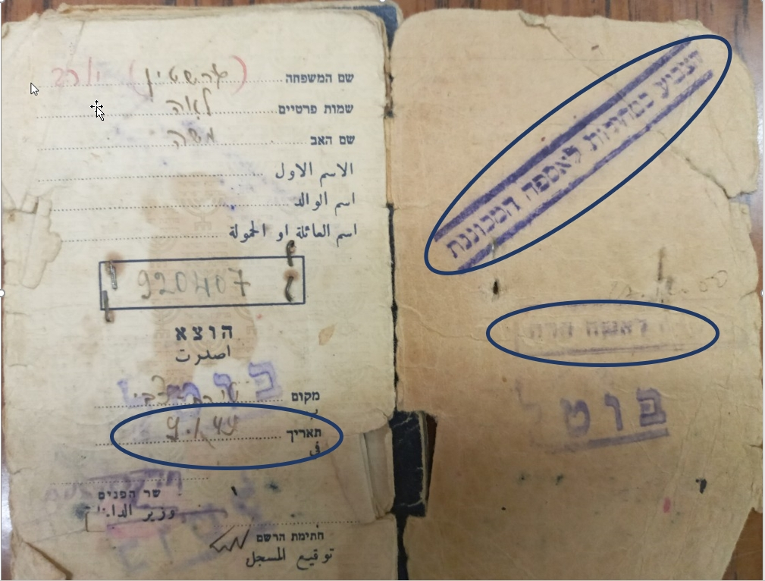
תעודת זהות מתאריך 9.1.49 הוצאה לקראת ההצבעה לאספה המכוננת.
הצביע בבחירות לאספה המכוננת
תו קניה לאשה הרה
רבקה – 1951
יוסי ומשה - 1954
תאריך
9.1.1949

Slide 3
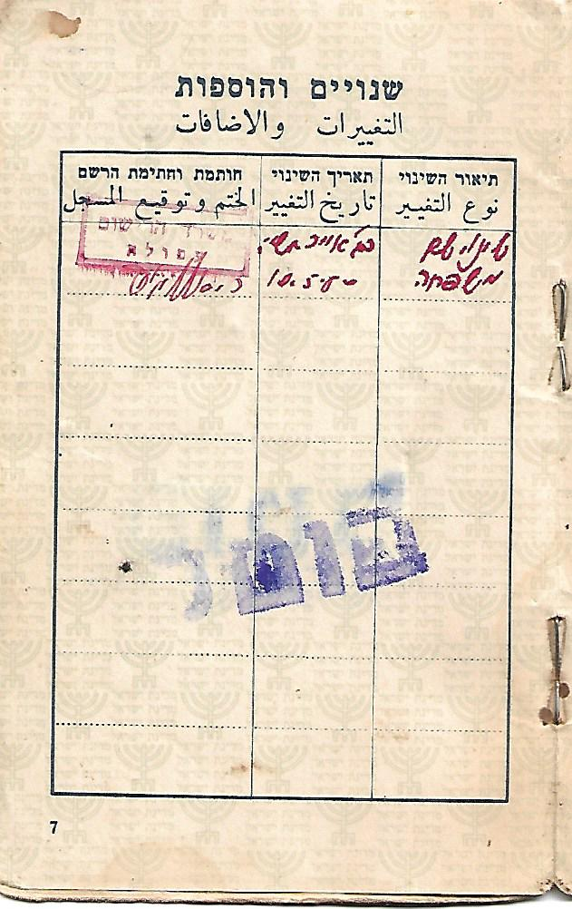
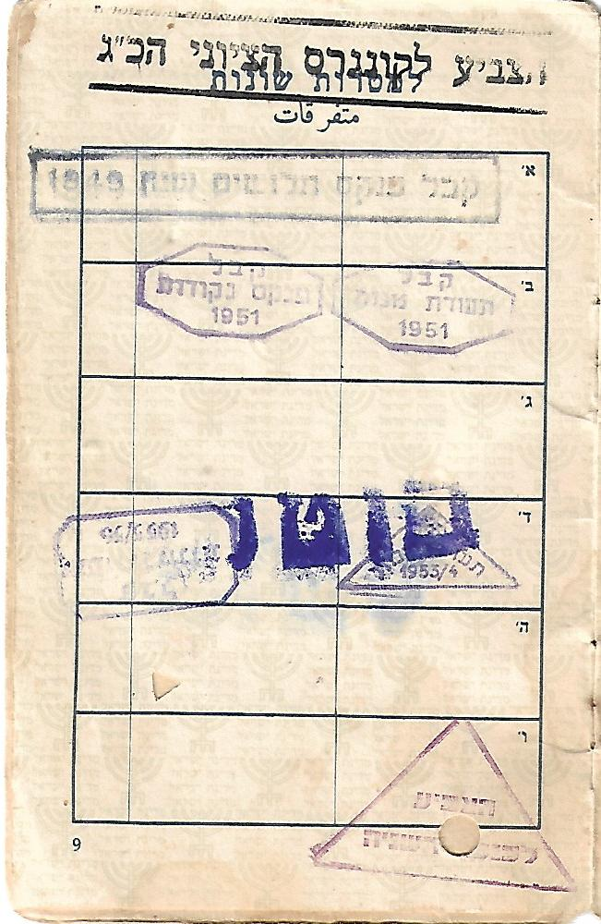
שינוי שם משפחה
כג אייר תש"י
10.5.50
קבל פנקס תלושים 1949
קבל
פנקס נקודות 1951
קבל
תעודת מנות 1951
זכאות לחלוקת אוכל בתקופת הצנע
קבל
תעודת מנות 1953/4
הצביע
לכנסת השניה

Slide 4
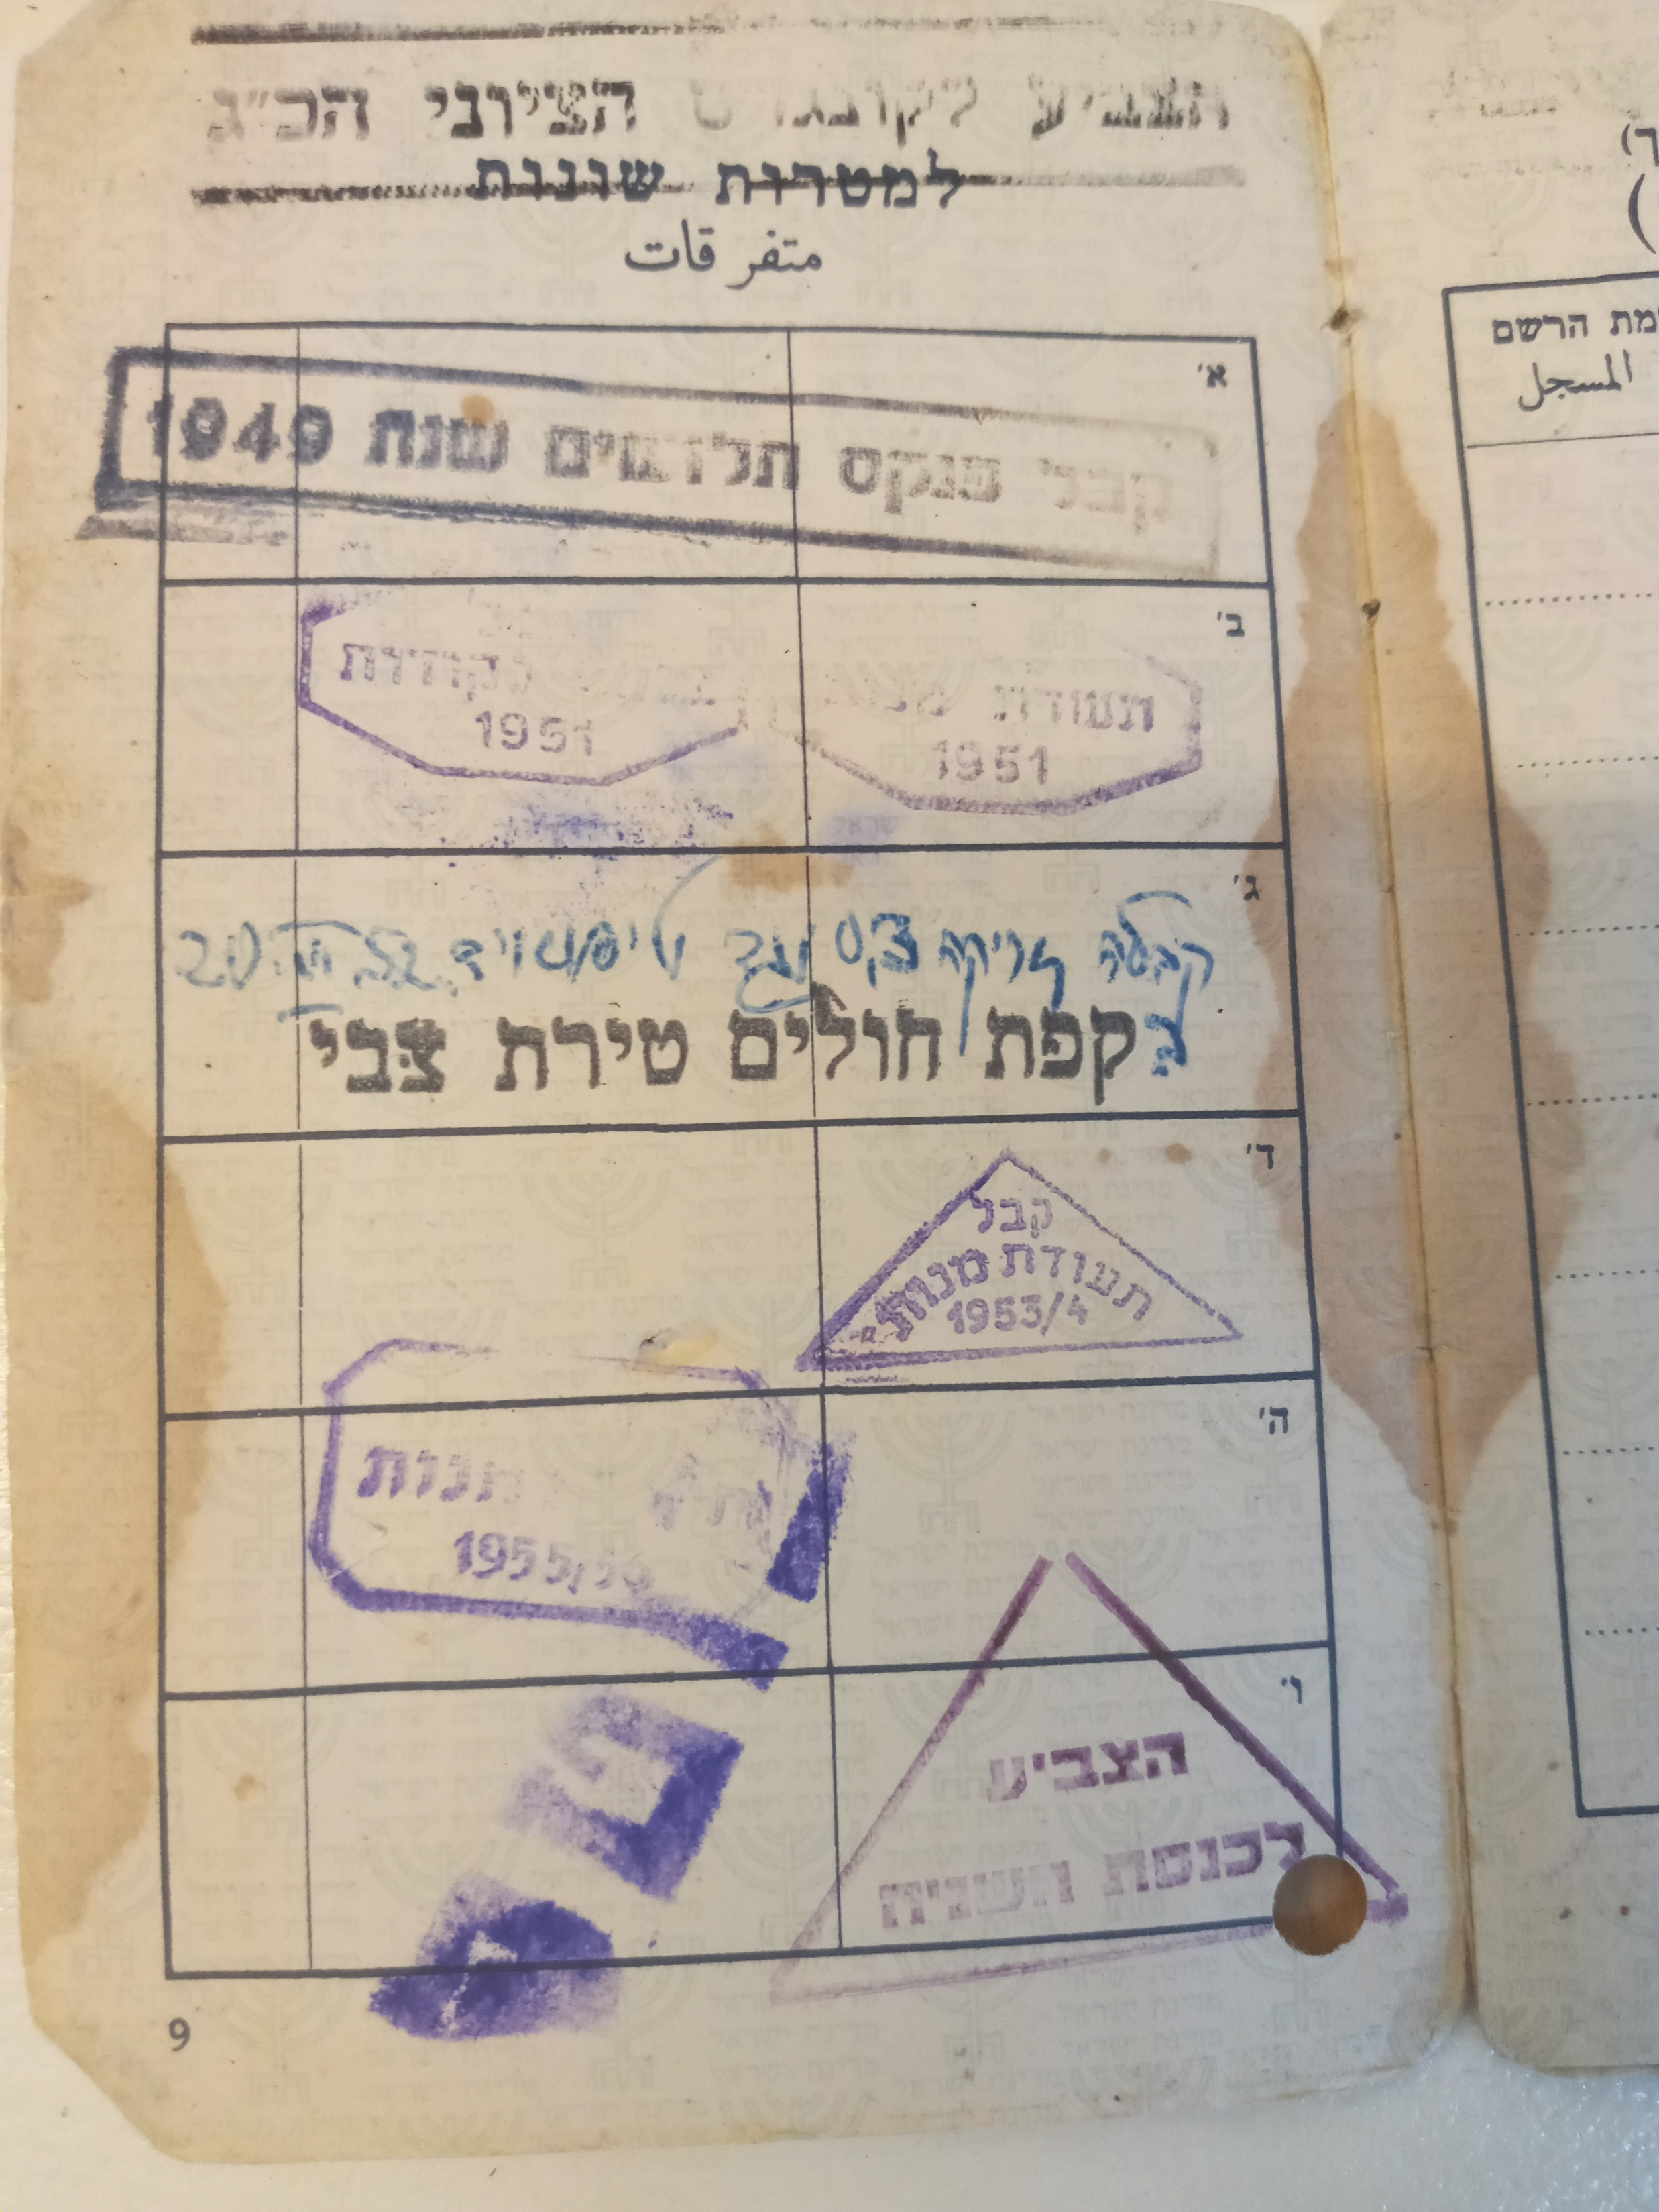
קבלה זריקה 0.3 נגד טיפואיד 20.6.52
בקופת חולים טירת צבי
חיסון נגד טיפוס הבטן
תעודת מנות
1955/6
= מנות אוכל עדיין תקופת הצנע

Slide 5
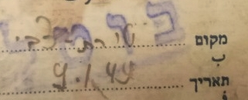
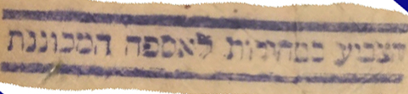
תאריך
הוצאת
התעודה
הבחירות לאספה המכוננת
בתאריך ה אייר תש"ח -14 במאי 1948 הכריז יושב ראש מנהלת העם דוד בן-גוריון על הקמת מדינה יהודית בארץ ישראל. מועצת המדינה הזמנית החלה בהכנות לבחירות לאספה המכוננת ובין היתר חוקקה חוקי בחירות ומינתה ועדת בחירות מרכזית.
עקב קיומה של מלחמת העצמאות
התקיימו הבחירות לאספה המכוננת ב-25 בינואר 1949. בבחירות השתתפו כ-430,000 בוחרים מתוך כ-500,000. אחוז ההצבעה עמד על כ-87%.
ב 14 בפברואר כוננה האספה המכוננת - יומיים בלבד לאחר כינונה של האספה המכוננת 16 בפברואר 1949, נתקבל חוק המעבר, שהפך את האספה המכוננת (גוף שייעודו לכונן חוקה) לכנסת (פרלמנט). החוק הפך את האספה המכוננת ל"כנסת הראשונה".
מבצע חורב כיבוש צפון הנגב – הסתיים 7.1.1949
הסכם שביתת הנשק עם מצרים - 24.2.1949
מבצע עובדה לכיבוש אילת מירדן – הסתיים 10.3.1949

Slide 6
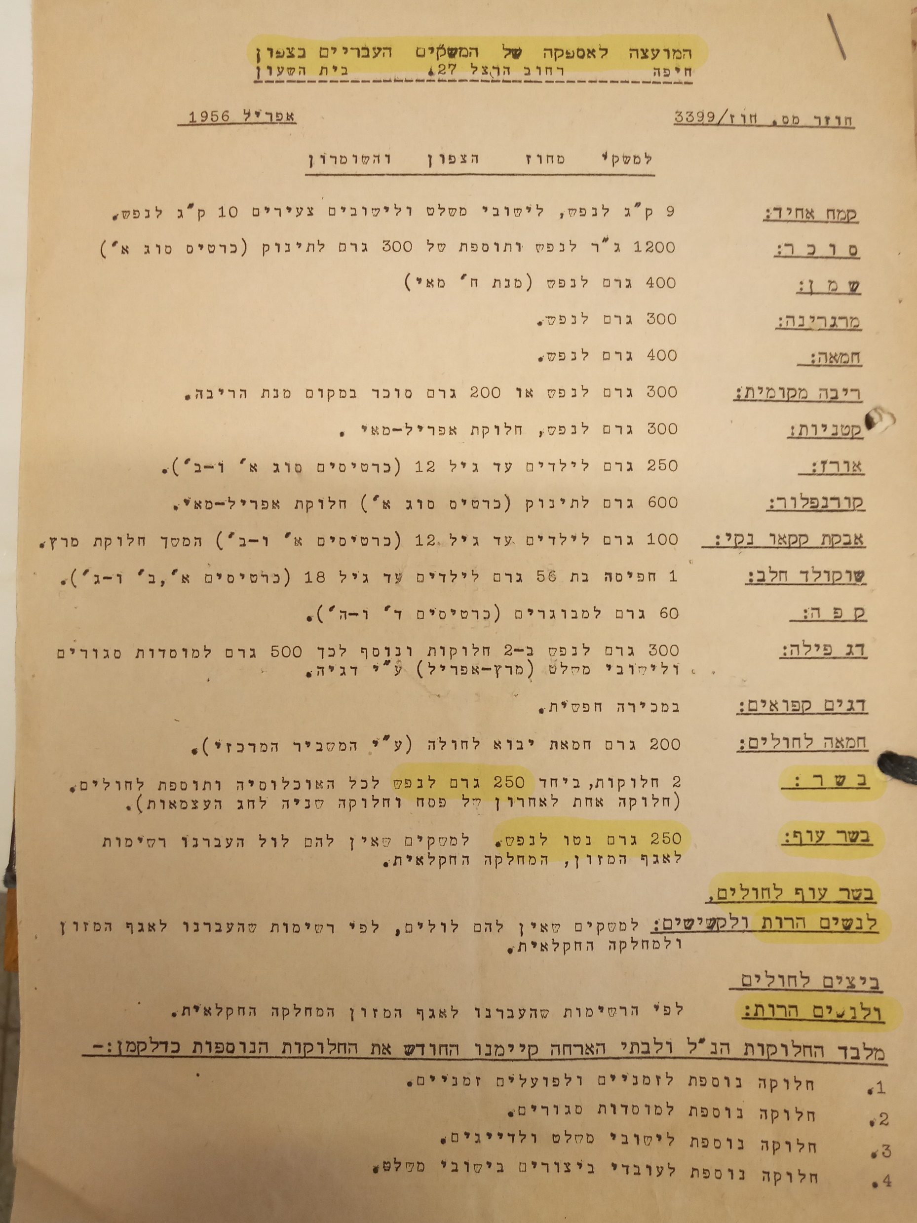

תקופת הצנע
בשנת 1949, שנה לאחר הכרזת המדינה, היה המצב הכלכלי בארץ קשה. קליטת העלייה חייבה הוצאות רבות. לאוצר המדינה לא היו מקורות מימון לייבוא חומרי גלם ומוצרי מזון, והייצור העצמי בחקלאות לא הספיק לצריכה. כדי להקטין את התלוּת בייבוא ולדאוג לצרכים הבסיסיים של כל האוכלוסייה, החליטה הממשלה להפעיל מדיניות של קיצוב במוצרי מזון וצריכה בסיסית (לבוש, ריהוט וכד').

Slide 7
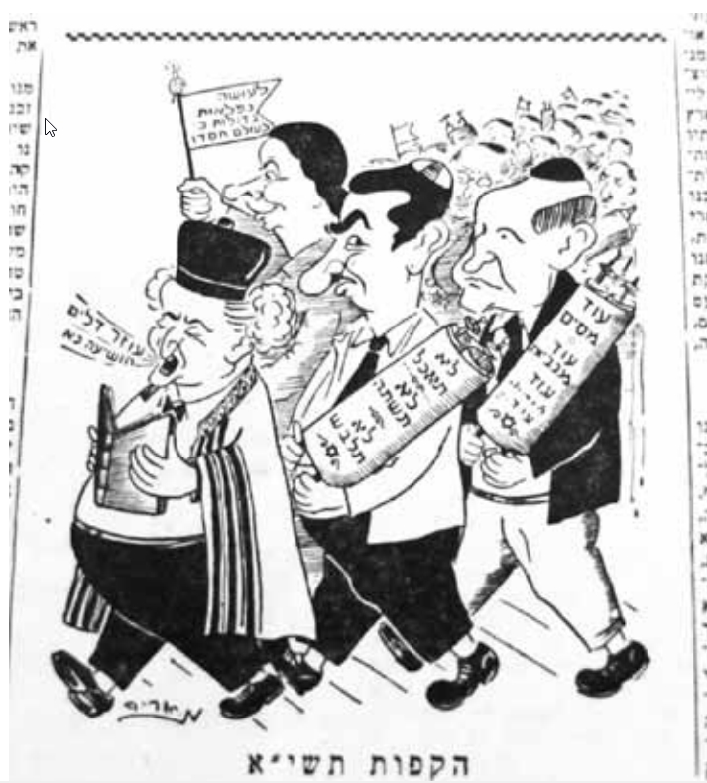
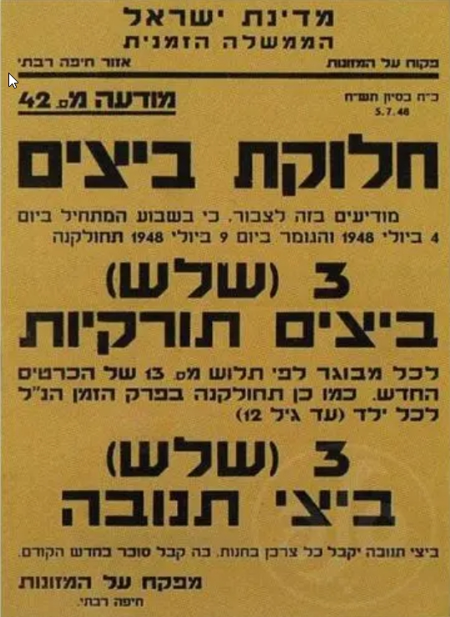
גולדה מאיר: לעושה נפלאות גדולות כי לעולם חסדו
החזן-בן גוריון: עוזר דלים
הושיעה נא
דב יוסף שר האוצר: לא תאכל , לא תשתה ,לא תלבש

